Slide 1


Slide 2


PREMIOS MUNICIPALES 2023
Mediante los Premios Municipales para las Artes y las Ciencias, la ciudad de Quito reconoce a las mejores obras intelectuales, creaciones y productos culturales del Ecuador, con motivo del Día de la Interculturalidad Quiteña. Se convoca según lo disponen los artículos 753, 754 y 755 del Código Municipal para el Distrito Metropolitano de Quito,

Slide 3
PREMIOS MUNICIPALES 2023
El Centro Cultural Benjamín Carrión, por delegación de la Secretaría de Cultura, recibe las obras postulantes, conforma las ternas de jurados, coordina la premiación y lleva adelante toda la gestión en torno a los Premios Municipales para las Artes y las Ciencias.

Slide 4
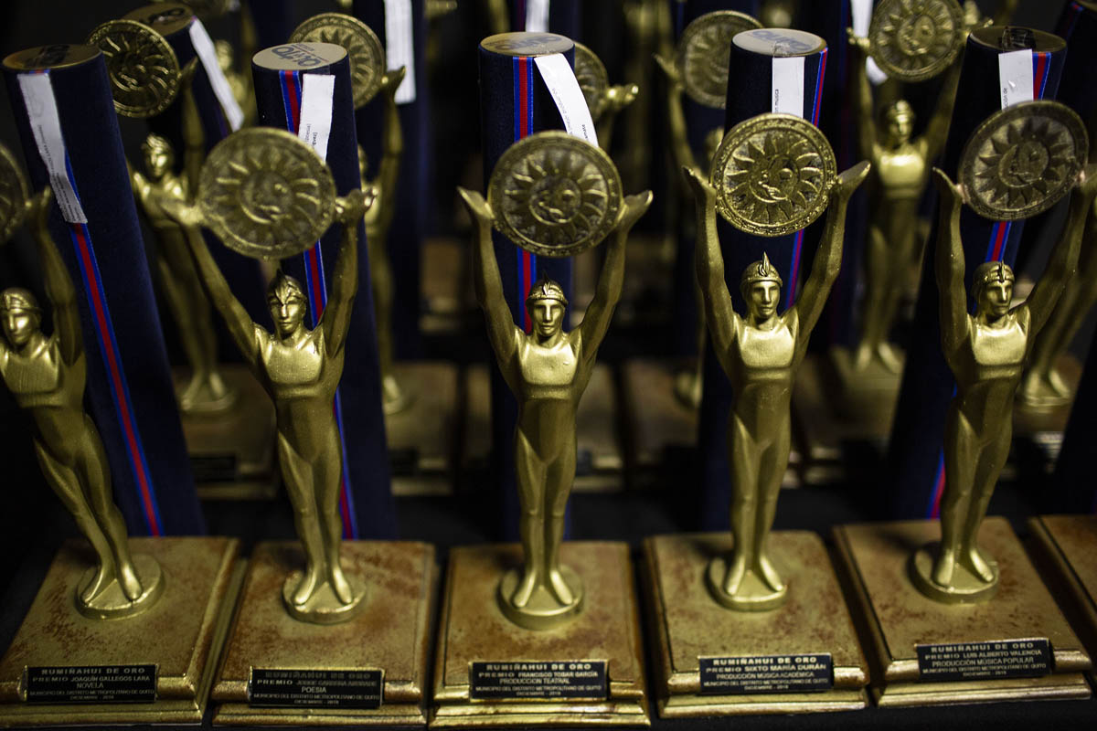
PREMIOS MUNICIPALES 2023
Como parte del premio,
se entrega a los ganadores una estatuilla alegórica de Rumiñahui y un diploma de honor, según el Código Municipal.

Slide 5
PREMIOS MUNICIPALES 2023
Desde el año 2021, el reconocimiento económico para los ganadores y ganadoras de los Premios Municipales para las Artes y las Ciencias asciende a USD 2 700,00.

Slide 6
PREMIOS MUNICIPALES 2023
BASES DE LA CONVOCATORIA A LOS PREMIOS CULTURALES, ARTÍSTICOS, CIENTÍFICOS Y EDUCATIVOS
2023

Slide 7
PREMIOS MUNICIPALES 2023
El Concejo del Municipio del Distrito Metropolitano de Quito y el Alcalde Pabel Muñoz convocan a los Premios Culturales, Artísticos, Científicos y Educativos 2023, en sus diversas categorías, con el fin de incentivar y reconocer el trabajo intelectual, la creación y aporte a la ciencia y la cultura, de acuerdo con los artículos 753, 754 y 755 del Código Municipal para el Distrito Metropolitano de Quito. Los premios se sujetarán a las siguientes bases:
Podrán participar todas las personas ecuatorianas o extranjeras residentes en el país.
Las postulaciones contarán con el apoyo de un concejal, de una organización social legalmente constituida, de la empresa que editó o produjo la obra, o de un grupo de personas interesadas. No se permite la autopostulación.
Se requerirá la presentación de por lo menos 3 candidatos por categoría para que se conforme el concurso, caso contrario el premio se declarará desierto.

Slide 8
PREMIOS MUNICIPALES 2023
Isabel Tobar Guarderas: Ciencias Sociales
Pedro Vicente Maldonado: Ciencias Exactas
Enrique Garcés: Ciencias Naturales
José Mejía Lequerica: Historia y Ciencias Políticas
Jorge Carrera Andrade: Poesía
Joaquín Gallegos Lara: Cuento, Novela y Teatro
Manuela Sáenz: Temas de Género
Darío Guevara Mayorga: Literatura infantil
(cuento, novela, poesía, teatro, ilustración)
José Peralta: Periodismo
José María Velasco Ibarra: Derecho Público
PREMIOS A LAS MEJORES OBRAS PUBLICADAS
10 CATEGORÍAS –
16 PREMIOS

Slide 9
PREMIOS MUNICIPALES 2023
Augusto San Miguel: Vídeo de corta duración
Ernesto Albán Mosquera: Audiovisual de mediana duración
Agustín Cuesta Ordóñez: Largometraje
Francisco Tobar García: Producción teatral
PREMIOS DE VÍDEO,
CINE, TEATRO
4 CATEGORÍAS

Slide 10
PREMIOS MUNICIPALES 2023
Sixto María Durán:
A la mejor producción de música académica ecuatoriana.
Luis Alberto Valencia:
A la mejor producción de música popular ecuatoriana.
PREMIOS A LA MÚSICA ACADÉMICA Y POPULAR
2 CATEGORÍAS

Slide 11
PREMIOS MUNICIPALES 2023
Los participantes deberán cumplir el siguiente procedimiento:
  5.1. Las obras postulantes deberán haber sido publicadas, estrenadas o producidas, por primera vez, entre el 1 de agosto de 2022 y el 31 de julio de 2023.
  5.2. Las postulaciones deberán ser presentadas con el respaldo de un miembro del Concejo Metropolitano, una organización social legalmente constituida, las editoriales o un grupo de personas proponentes.
  5.3. Completar el formulario disponible en la página web www.quitocultura.com.
  5.4. Se deberá entregar una copia impresa del formulario digital, la carta de postulación y las obras postulantes: cinco ejemplares físicos o archivos electrónicos en PDF en caso de tratarse de una publicación digital, para las obras literarias y científicas. En el caso de las artes escénicas, musicales y cinematográficas se podrá enviar un enlace de las obras postulantes en el formulario de inscripción o bien entregar tres ejemplares de la obra en disco compacto.
  5.5. Las obras, junto con la documentación antes mencionada, se receptarán hasta las 12:00 del 14 de agosto del 2023 en el Centro Cultural Benjamín Carrión (Jorge Washington E2-42 y Ulpiano Páez) en la ciudad de Quito.
Las obras presentadas a concurso en las diferentes categorías no serán objeto de devolución. Tres ejemplares se destinarán a los miembros del jurado calificador y los dos restantes ingresarán al fondo bibliográfico municipal.

Slide 12
PREMIOS MUNICIPALES 2023
Para poder concursar se han de seguir rigurosamente todas las indicaciones anteriores. Cualquier omisión implicará que la obra no sea admitida en el concurso.
Una vez finalizado el plazo de admisión, se conformarán ternas de jurados para la evaluación de cada uno de los premios y categorías, con personas expertas y de reconocida trayectoria en las diversas materias: intelectuales, académicos, artistas, gestores, científicos, investigadores. Los jurados emitirán un veredicto en el que explicarán y sustentarán los argumentos para la selección de los ganadores. En cada categoría, los jurados podrán nombrar hasta dos menciones de honor, que recibirán un diploma de honor pero no remuneración económica.
Los nombres de quienes conformen los jurados se darán a conocer junto con los veredictos, una vez que estos sean aprobados por el Concejo Metropolitano.
Los jurados podrán declarar desiertas las categorías y sus decisiones serán inapelables.
Una vez que sean emitidos los veredictos, estos serán aprobados por el Concejo Metropolitano, previo informe de la Comisión de Educación y Cultura.
La premiación de los ganadores en las distintas categorías se realizará el 1 de diciembre del 2023, en la celebración del Día de la Interculturalidad Quiteña.

Slide 13
PREMIOS MUNICIPALES 2023
El 14 de agosto culminó el plazo de postulación de obras para los PREMIOS CULTURALES, ARTÍSTICOS, CIENTÍFICOS Y EDUCATIVOS 2023 en el marco de la convocatoria realizada por la Secretaría de Cultura del Municipio de Quito.
Una vez cerrada la convocatoria, el equipo del Centro Cultural Benjamín Carrión La Mariscal, de la Secretaría de Cultura verificó los registros recibidos a través del formulario publicado en el portal quitocultura.com y los contrastó tanto con la documentación recibida cuanto con las obras efectivamente entregadas en el CCBC, según lo estipulado en las bases del certamen.
OBRAS ADMITIDAS

Slide 14
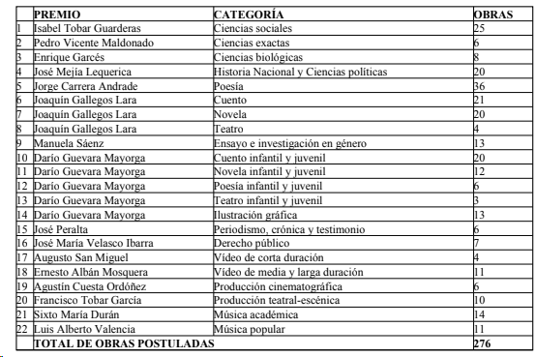
PREMIOS MUNICIPALES 2023
De los 392 registros recibidos en el formulario electrónico, 276 postulaciones fueron admitidas.
Se encontraron 72 registros repetidos y 44 inscripciones en línea que no completaron la información requerida en la convocatoria.
Es importante señalar que ninguna categoría fue declarada desierta, pues se obtuvo la presentación de por lo menos 3 candidatos por categoría.
El cuadro de las 22 categorías finalmente conformadas con las 276 obras admitidas en los diferentes premios tiene el siguiente detalle:

Slide 15
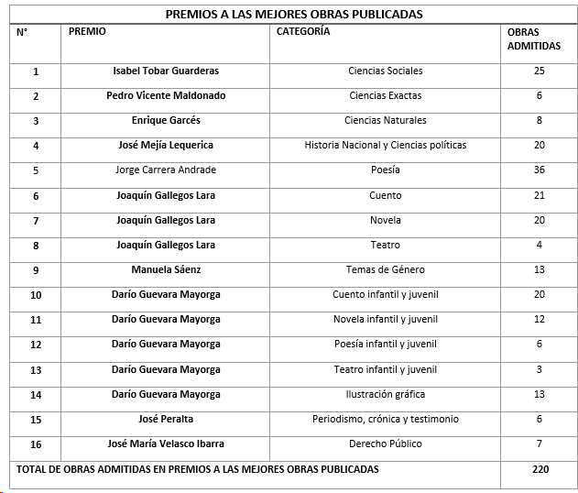
PREMIOS MUNICIPALES 2023
PREMIOS A LAS MEJORES OBRAS PUBLICADAS
De los Premios a las Mejores Obras Publicadas, se obtuvo un total de 220 obras admitidas.
Desde la tercera semana de agosto, el Jurado Evaluador se encontró en la etapa de lectura y evaluación de las obras, según los criterios de evaluación establecidos para cada ámbito de especialización y mencionados.
Hasta el 10 de noviembre del presente año, se generarán las reuniones de deliberaciones y veredicto final de jurados.

Slide 16
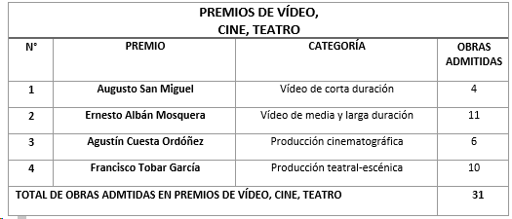
PREMIOS MUNICIPALES 2023
PREMIOS DE VÍDEO,
CINE, TEATRO
De los premios de vídeo, cine, teatro , se obtuvo un total de 31 obras admitidas.
Desde la tercera semana de agosto, el Jurado Evaluador se encontró en la etapa de lectura y evaluación de las obras, según los criterios de evaluación establecidos para cada ámbito de especialización y mencionados.
Hasta el 10 de noviembre del presente año, se generarán las reuniones de deliberaciones y veredicto final de jurados.

Slide 17
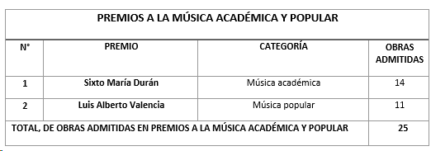
PREMIOS MUNICIPALES 2023
PREMIOS A LA MÚSICA ACADÉMICA Y POPULAR
De los premios a la música académica y popular, se obtuvo un total de 25 obras admitidas.
Desde la tercera semana de agosto, el Jurado Evaluador se encontró en la etapa de lectura y evaluación de las obras, según los criterios de evaluación establecidos para cada ámbito de especialización y mencionados.
Hasta el 10 de noviembre del presente año, se generarán las reuniones de deliberaciones y veredicto final de jurados.

Slide 18
PREMIOS MUNICIPALES 2023
CRONOGRAMA DE ACTIVIDADES | INICIO | FIN | ESTADO
1. Petición de inicio del proceso de Premios Municipales 2023 a la Comisión de Educación y Cultura. | 14/06/2023 | 15/06/2023 | Finalizado
2. Presentación del Cronograma y Bases de los premios municipales ante la Comisión de Educación y Cultura, y aprobación de los documentos por parte de la Comisión de Educación y Cultura. | 14/06/2023 | 15/06/2023 | Finalizado
3. Publicación Convocatoria a Premios Municipales 2023, en coordinación con Comunicación. | 21/06/2023 | 14/08/2023 | Finalizado
4. Recepción de postulaciones y obras concursantes a los Premios Culturales Municipales 2023 | 21/06/2023 | 14/08/2023 | Finalizado
5. Conformación de ternas de jurados para las categorías convocadas, elaboración de actas de entrega-recepción y entrega de obras postulantes a jurados. | 15/08/2023 | 19/08/2023 | Finalizado
6. Evaluación y calificación de obras postulantes por parte de jurados. | 22/08/2023 | 27/10/2023 | Finalizado
7. Reunión de deliberaciones y veredicto final de jurados | 30/10/2023 | 10/11/2023 | En ejecución
8. Envío de veredictos para conocimiento de la Comisión de Educación y Cultura. | 13/11/2023 | 13/11/2023 | Por ejecutar
9. Emisión del dictamen de la Comisión de Educación y Cultura del Concejo Metropolitano. | 14/11/2023 | 15/11/2023 | Por ejecutar
10. Envío del dictamen de la Comisión al Concejo Metropolitano . | 16/11/2023 | 17/11/2023 | Por ejecutar
11. Aprobación del veredicto por el Concejo Metropolitano. | 20/11/2023 | 24/11/2023 | Por ejecutar
12. Difusión de ganadores por los medio informativos del Municipio. | 24/11/2023 | 01/12/2023 | Por ejecutar
13. Invitación a ganadores y menciones de honor. | 24/11/2023 | 25/11/2023 | Por ejecutar
14. Acto de premiación en Centro Cultural Itchimbía por parte del Concejo Municipal. Día de la Interculturalidad Quiteña. | 01/12/2023 | 01/12/2023 | Por ejecutar

Slide 19
MUCHAS GRACIAS POR SU ATENCIÓN

